Slide 1
Análise da plataforma de estoque
Alunos:
Arthur Veloso (22.221.038-7)
Cayque Cicarelli (22221005-6)

Slide 2
Sistema de estoque
O que faz: O sistema permite gerenciar todo o ciclo de controle de estoque, desde o cadastro de produtos até o acompanhamento de movimentações e geração de relatórios consolidados.
Regras de negócio:
* Validação de estoque antes de saída: O sistema impede que uma saída seja registrada se a quantidade disponível do produto for insuficiente.
* Controle de estoque mínimo: Produtos não podem ter estoque abaixo do limite definido; o sistema pode alertar quando o valor mínimo é atingido.
* Validação de integridade entre entidades: Um produto só pode ser criado se categoria e fornecedor válidos existirem.

Slide 3
Sistema de estoque (CRUDs)
 | Produtos | Categorias | Fornecedores | Movimentações | Usuários
Create | Cadastrar produtos com informações completas. | Criar novas categorias de produtos (ex: “Eletrônicos”, “Alimentos”). | Cadastrar fornecedores com dados básicos. | Registrar entradas e saídas de produtos no estoque. | Cadastrar usuários com dados básicos.
Read | Listar produtos com filtros e busca por ID. | Listar todas as categorias cadastradas. | Consultar todos os fornecedores disponíveis. | Exibir histórico de movimentações com filtros. | Listar usuários e buscar por ID.
Update | Atualizar informações como preço, estoque ou categoria. | Alterar nome ou descrição da categoria. | Atualizar dados de contato e informações cadastrais. | Ajustar movimentações incorretas. | Atualizar informações do usuário.
Delete | Remover produto do sistema. | Excluir categorias sem produtos vinculados. | Excluir fornecedor sem dependências. | Excluir movimentações inválidas. | Remover usuário do sistema.

Slide 4
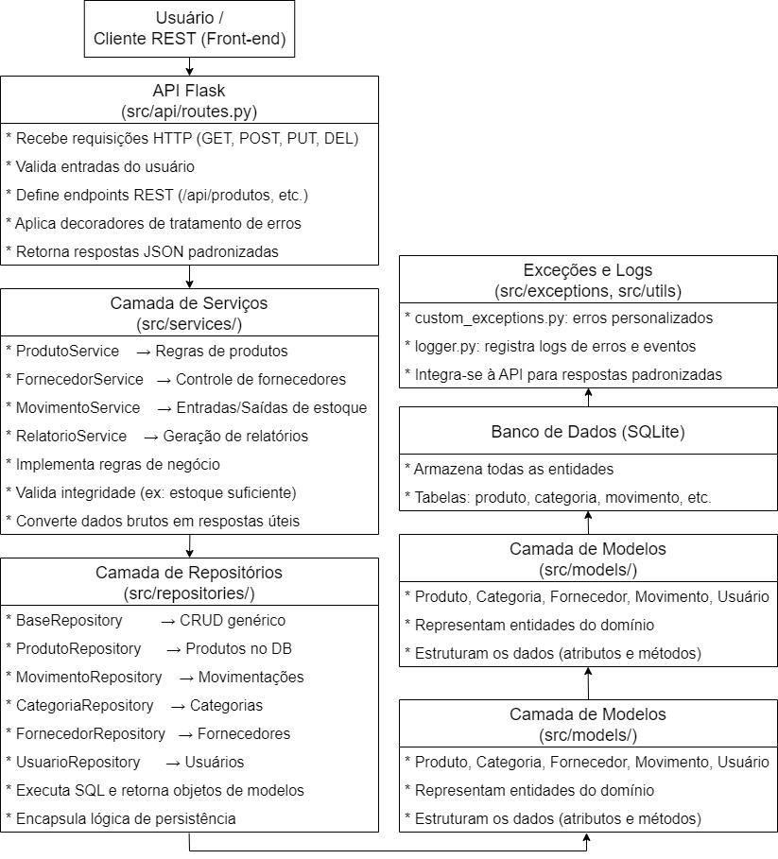
Sistema de estoque (Arquitetura)

Slide 5

Demo
*Apresentação ppt disponível no git com vídeo demo

Slide 6
Testes (Overview)
Objetivos:
Unitários: Validar o funcionamento de pequenas partes isoladas do código (geralmente funções ou métodos). Garante que cada componente faz exatamente o que deveria.
Integração: Verificar se os módulos funcionam corretamente juntos, testando a comunicação e dependência entre partes do sistema.
Funcionais: Testar se o sistema atende aos requisitos do usuário, validando as funções completas sem se preocupar com a implementação interna.
Cobertura: Medir quanto do código foi realmente testado pelos testes automatizados (quantidade de linhas, funções ou branches executados).
Mutação: Avaliar a eficácia dos testes: faz pequenas alterações (mutações) no código e verifica se os testes conseguem detectar esses erros.
Específicos: Testes voltados a situações particulares, regras de negócio ou cenários únicos que não se enquadram nas categorias gerais.

Slide 7
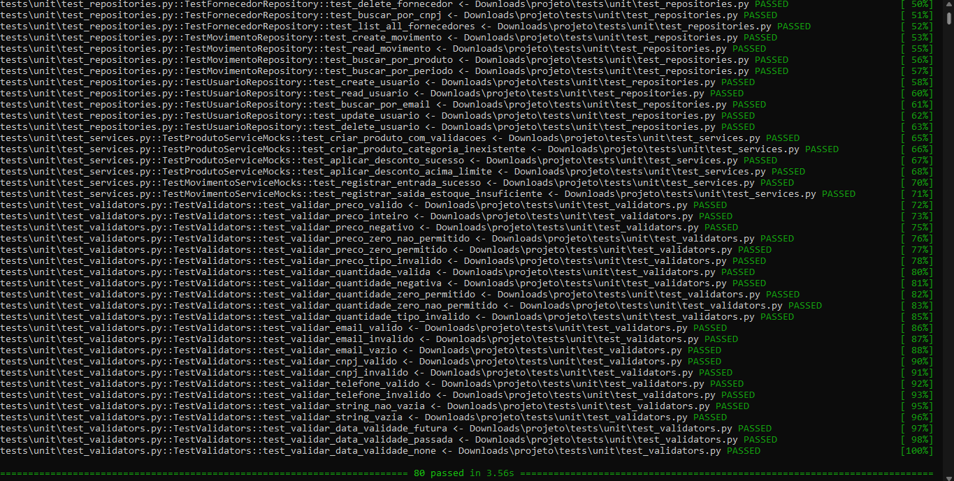
Testes Unitários
Teste parametrizado:
@pytest.mark.parametrize(
"email,resultado_esperado",
[
("usuario@dominio.com", True),
("usuario@", False),
("@dominio.com", False),
("usuario@dominio", False),
("user.name@empresa.com.br", True),
],
)
def test_validar_email(email, resultado_esperado):
"""Teste parametrizado para validar diferentes formatos de e-mail."""
assert validar_email(email) == resultado_esperado
Distribuição:
• models: 19 testes
• repositories: 32 testes
• services: 6 testes
• validators: 23 testes
Técnicas:
✓ Mocks
Resultado:
✓ 80/80 executados (tempo estimado: ~3.56 s)

Slide 8
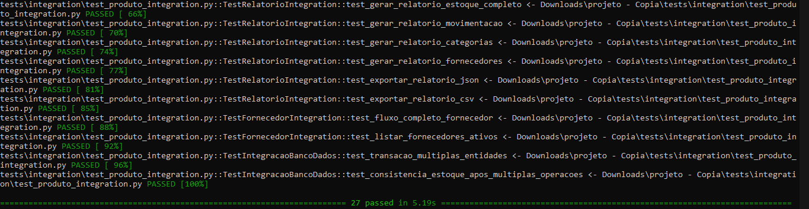
Testes de Integração
O que foi integrado: Service + Repository + Banco de Dados (DB).
Técnicas usadas:
Fixtures: Configuração e limpeza automática do banco de testes.
Rollback: Desfaz alterações no banco após cada teste, garantindo isolamento.
Exemplo de teste completo:
@pytest.fixture
def produto_base(db_session):
# Cria produto inicial no banco temporário
repo = ProdutoRepository(db_session)
produto = repo.criar({"nome": "Notebook", "preco": 5000})
yield produto
# Rollback automático após o teste
db_session.rollback()
def test_criar_produto_integra_service_repository(produto_base, db_session):
service = ProdutoService(ProdutoRepository(db_session))
novo = {"nome": "Monitor", "preco": 800}
criado = service.criar_produto(novo)
# Valida persistência real no banco
assert criado.id is not None
assert criado.nome == "Monitor"
assert ProdutoRepository(db_session).buscar_por_id(criado.id) is not None

Slide 9
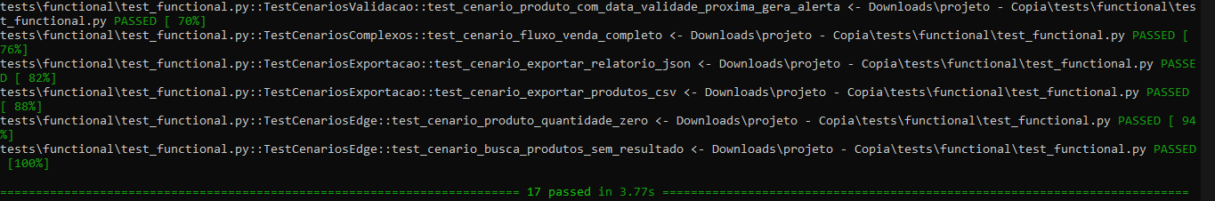
Testes de Funcionais
Regras de negócio testadas:
Validação de estoque antes de saída: O sistema bloqueia saídas quando a quantidade disponível é insuficiente.
Controle de estoque mínimo: Impede que produtos fiquem abaixo do limite definido e gera alerta quando o mínimo é atingido.
Validação de integridade entre entidades: Garante que um produto só seja criado quando há categoria e fornecedor válidos.
Abordagem caixa-preta: Avaliam se as regras de negócio de estoque e integridade de dados são respeitadas em diferentes cenários de uso.
ID | Cenário | Entrada | Ação | Resultado Esperado
F01 | Saída com estoque insuficiente | Produto A (2 un.) | Registrar saída de 5 | Operação bloqueada
F02 | Estoque abaixo do mínimo | Produto B (limite 5, atual 3) | Atualizar estoque | Bloqueio de operação/alerta crítico
F03 | Criação de produto com categoria e fornecedor válidos | Categoria “Eletrônicos”, Fornecedor “ABC Ltda” | Cadastrar produto | Produto criado com sucesso
F04 | Criação de produto sem categoria | Fornecedor válido, categoria ausente | Cadastrar produto | Erro: categoria inexistente
F05 | Criação de produto sem fornecedor | Categoria válida, fornecedor ausente | Cadastrar produto | Erro: fornecedor inválido

Slide 10
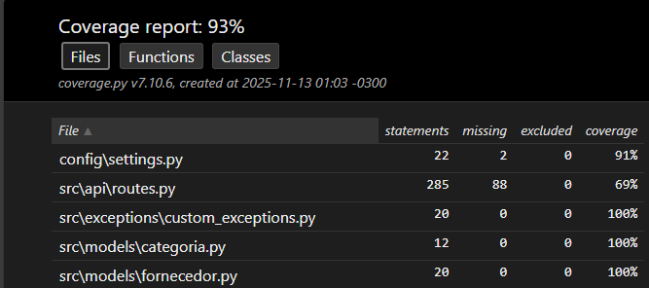
Testes de Cobertura
Meta de 80% superada!

Slide 11
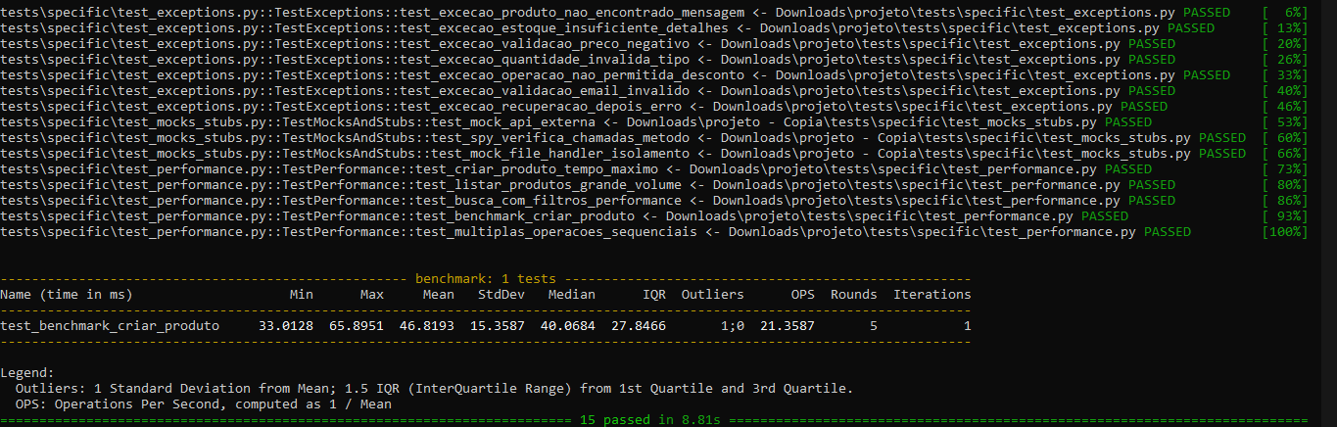
Testes de Específicos
Exemplo de teste:
def test_consistencia_saldo(cliente):
resultado = cliente.calcular_saldo()
assert resultado >= 0, "Saldo inconsistente detectado"
Tipo de Teste | Quantidade
Teste de performance | 5
Teste de consistência de dados | 3

